Slide 1

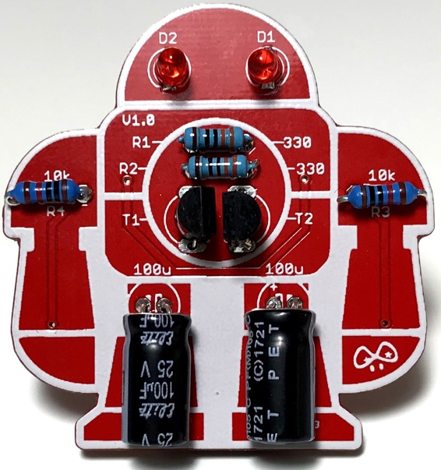

Placas de circuito impreso
Placas de circuito impreso by Federico Coca
is Licensed under a Creative Commons Attribution-ShareAlike 4.0 International License
<número>

Slide 2
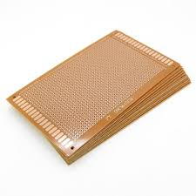
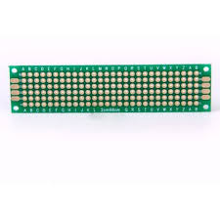
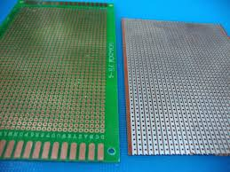
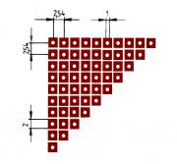
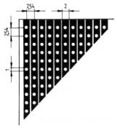
Tipos de placas
De matriz de puntos
Una placa de matriz de puntos está constituida por un soporte aislante, (baquelita, fibra de vidrio o teflón,) sobre la que se asienta una lámina de cobre, como en una placa de circuito impreso; la diferencia es que la placa de matriz de puntos está perforada por un conjunto de taladros, a distancia normalizada, que permite colocar los componentes de forma rápida y sencilla.
Las más tipicas son con cuadrados de 2mm de lado, con agujeros de 1mm y con una separación entre los centros de 2,54mm o con tiras de cobre aisladas entre sí y separados los
centros de los taladros 2,54mm.
Placas de circuito impreso by Federico Coca
is Licensed under a Creative Commons Attribution-ShareAlike 4.0 International License
<número>

Slide 3
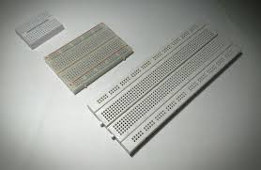
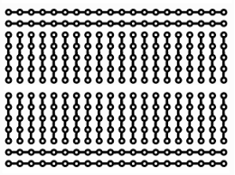
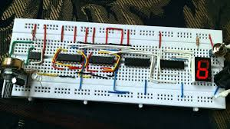
Tipos de placas
Placa breadboard
Placas para realizar prototipos electrónicos sin soldaduras.
Se utilizan en fases de diseño.
No necesitan soldadura para la conexión entre componentes.
El nombre breadboard hace referencia a los montajes de prototipos en tablas o chasis-bastidores, con elementos pegados y/o soldados sobre ellas, literalmente el nombre se asocia a "tabla para cortar el pan".
Protoboard es simplemente la contracción de prototype board o placa para prototipos.
Placas de circuito impreso by Federico Coca
is Licensed under a Creative Commons Attribution-ShareAlike 4.0 International License
<número>

Slide 4
Placas de cobre continuo
Placas vírgenes o de cobre desnudo
Compuestas de un material de soporte aislante en forma de placa, normalmente fibra de vidrio y resina denominada (FR-4), baquelita o materiales como el teflón, con el que se consigue una gran flexibilidad mecánica, sobre el que se ha depositado en una cara, o en las dos caras, láminas continuas de cobre de gran pureza y pequeño espesor (35 micras) que serán las pistas del circuito por eliminación posterior de material.
Fotosensibles
A la composición de placa virgen se añade en fábrica un esmalte fotosensible a la luz ultravioleta que se protege normalmente con una lámina de plástico negro.
Placas de circuito impreso by Federico Coca
is Licensed under a Creative Commons Attribution-ShareAlike 4.0 International License
<número>

Slide 5

Tipos de placas fotosensibles
Positivas
Queda protegida de la luz la zona oscurecida del fotolito (nuestro circuito). Es la opción más empleada por ser el proceso más sencillo.
Negativas
Queda protegida de la luz la zona translucida del fotolito. Es necesario obtener negativo del diseño por lo que el proceso, aunque se obtiene más definición, resulta más complejo.
Aunque se puede realizar un fotosensibilizando una placa virgen con pulverizadores de solución fotosensible positiva o negativa, los resultados que se obtienen son pobres y no es recomendable.
Los espesores comunes son: 0’8, 1’2, 1’5, 1’6, 2’4 y 3’2 mm con capas de cobre de una onza/pie² o 35x10⁻³ y dos onzas/pie² o 70x10⁻³ mm. El tipo más usado es el de 1’6 mm y 35x10-3 mm de espesor de cobre.
Se comercializan placas positivas de distintas marcas y calidades, como covenco, de capa verde, etc. Algunas marcas, como repro, tienen la posibilidad de crear serigrafías en la cara de componentes.
Placas de circuito impreso by Federico Coca
is Licensed under a Creative Commons Attribution-ShareAlike 4.0 International License
<número>

Slide 6
Fotolito
El diseño impreso de la placa o fotolito está compuesto por un soporte transparente o translúcido (transparencia o papel vegetal) al que se le aplica una capa opaca con la forma de nuestro diseño de PCB.
El material soporte tendrá efecto en la insolación debido a su índice de refracción.
El fotolito para insolar lo podemos obtener de formas variadas, pero hoy día debido a la disponibilidad de impresoras laser básicamente consiste en imprimirlo.
La obtención del fotolito propiamente dicho consiste en una filmación de nuestro diseño en transparencia rígida, que resulta ser el sistema más adecuado para realizar series de placas. Usualmente nosotros realizamos prototipos y con la impresión original del fotolito es suficiente.
Observamos el texto invertido ya que cuando insolamos debemos colocar esta cara en contacto con la pelicula fotosensible por lo que el resultado final será el texto al derecho.
Placas de circuito impreso by Federico Coca
is Licensed under a Creative Commons Attribution-ShareAlike 4.0 International License
<número>

Slide 7
Insolado y Revelado
Insolado
Se basa en la técnica de exposición de la capa fotosensible de una placa a la luz ultravioleta. Para hacer que ciertas partes de nuestra PCB no se vean afectadas por dicha luz se colocara una barrera opaca que es el fotolito.
Efecto de refracción
Cuando la luz pasa de un medio a otro, por ejemplo del aire al acetato, el haz luminoso cambia de dirección. En este fenómeno la luz mantiene su frecuencia, pero cambia su velocidad y su longitud. Toda refracción, va acompañada de reflexión y absorción. Esta absorción produce una reducción en la intensidad del haz luminoso.
El cambio en la dirección del haz puede producir procesos de insolación no validos si el fotolito no se coloca bien o se imprime incorrectamente.
Para evitar los efectos de la refracción debemos situar el fotolito por su parte impresa en contacto con la cara fotosensible de la capa en una unión lo más perfecta posible.
BIEN
MAL
Placas de circuito impreso by Federico Coca
is Licensed under a Creative Commons Attribution-ShareAlike 4.0 International License
<número>

Slide 8
Insolado y Revelado
Corte de la placa
Antes de retirar la protección de la placa fotosensible procederemos a cortar el trozo que necesitemos adaptado al tamaño del fotolito. El proceso lo podemos realizar de dos formas:
Manual: Procedemos al corte utilizando una sierra.
Inconvenientes:
La línea de corte tendrá rebabas que deberemos repasar con lija.
El corte no será totalmente recto.
Para subsanar los dos inconvenientes anteriores debemos cortar un trozo de placa mayor que el fotolito.
Ventajas:
No es necesario disponer de medios mecánicos de corte que resultan algo costosos.
Mecánico: Procedemos al corte utilizando una guillotina o cizalla
Inconvenientes:
El costo de la máquina especializada.
Ventajas:
      El corte es rápido, sencillo y limpio.
Placas de circuito impreso by Federico Coca
is Licensed under a Creative Commons Attribution-ShareAlike 4.0 International License
<número>

Slide 9
Insolado y Revelado
Corte de la placa
En la figura vemos una cizalla de mano para montaje en banco con 457 mm de anchura de corte diseñada específicamente para cortar placas normales o recubiertas de cobre de hasta 2 mm de espesor.
Según especificaciones del fabricante se puede cortar aluminio hasta 1’6 mm y latón hasta 1 mm.
No sirve para cortar acero.
Placas de circuito impreso by Federico Coca
is Licensed under a Creative Commons Attribution-ShareAlike 4.0 International License
<número>

Slide 10
Insolado y Revelado
Insolado de placa fotosensible positiva
Las insoladoras son equipos formados por una base de cristal sobre la que se coloca la placa fotosensibilizada y que dispone de fuentes de luz actínica. Esta luz se obtiene de tubos fluorescentes de luz ultravioleta.
Tienen forma de maleta o mueble y permanecen cerradas durante el proceso de insolación para evitar la influencia de otras fuentes de luz exteriores.
Pueden ser de una o dos caras y excepto las más básicas todas disponen de temporizador.
Aunque normalmente la luz ultravioleta emitida no es peligrosa, se pueden experimentar molestias en los ojos si se mira a los tubos directamente.
Tapa con espuma
Área de exposición
Temporizador
Placas de circuito impreso by Federico Coca
is Licensed under a Creative Commons Attribution-ShareAlike 4.0 International License
<número>

Slide 11
Insolado y Revelado
Las insoladoras de doble cara disponen también tubos en la parte superior, por lo que suelen tener un sistema de fijación por presión de una lámina de plástico traslúcido mediante bomba de vacío.En la figura vemos una insoladora de doble cara de Mega Electronics que incorpora un temporizador electrónico con margen entre 0 y 999 segundos, botón de conexión o encendido, exposición y vacío, indicador de estado de tubos e interruptor para exposición a una sola cara.
Áreas de exposición
Temporizador
Una vez introducido mediante la botonera el tiempo basta con pulsar el botón verde Start para iniciar el funcionamiento de la insoladora. En este momento, la insoladora hace un vacío para asegurar el perfecto acoplo entre la placa y transparencia. Sólo entonces comenzarán a funcionar los emisores de luz ultravioleta. La cuenta atrás del tiempo introducido finalizará con un pitido que avisa del fin del proceso.
Placas de circuito impreso by Federico Coca
is Licensed under a Creative Commons Attribution-ShareAlike 4.0 International License
<número>

Slide 12
Insolado y Revelado
Insolado
El haz de luz al incidir sobre la capa fotosensible provocará una reacción química en la zona de incidencia que hará que sea sensible al liquido revelador que la disolverá. Después de la insolación tendríamos un resultado como el del gráfico. La parte magenta no ha estado expuesta a la luz y la parte roja si.
Respecto a los tiempos de insolado se puede establecer de forma genérica:
Placa fotosensible nueva: insolar de 2 a 2’5 minutos si empleamos transparencias y de 3 a 3’5 minutos si usamos papel vegetal.
Placa fotosensible almacenada (es lo más habitual): no se informa ni del tiempo de almacenamiento, ni de cuando fue envasada en fábrica y es casi imposible saber las condiciones de almacenamiento, por lo que el único recurso disponible suele ser el de ensayo/error con trozos pequeños de la placa disponible.
Placas de circuito impreso by Federico Coca
is Licensed under a Creative Commons Attribution-ShareAlike 4.0 International License
<número>

Slide 13
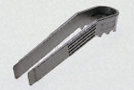
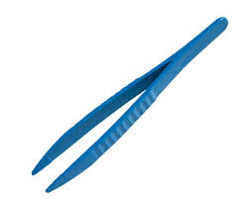
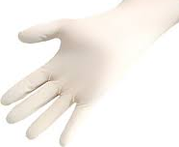
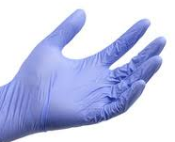
Insolado y Revelado
Revelado
Comercialmente tenemos disponible revelador para los distintos tipos de placas fotosensibles en varios formatos de presentación. Los más comunes se dispensan en sobres preparados para mezclar con agua y así obtener la solución reveladora.
También existe la posibilidad de realizar una mezcla de agua y de hidróxido sódico (sosa cáustica), aunque no es recomendable dado que presenta características de sobrerevelado e implicaciones para la seguridad e higiene en el trabajo.
La mezcla se debe realizar en recipiente de plástico o cerámicos en proporción de entre 7 y 10 gramos por litro de agua. Las escamas de sosa se mezclan con el agua agitando la mezcla suficientemente hasta que sea transparente. La sosa debemos almacenarla cerrada herméticamente, ya que reacciona con la humedad ambiental.
La mezcla y manipulación del líquido revelador se deberá realizar con pinzas de material plástico y guantes, preferentemente de los desechables de latex.
Placas de circuito impreso by Federico Coca
is Licensed under a Creative Commons Attribution-ShareAlike 4.0 International License
<número>

Slide 14
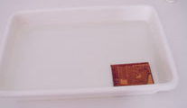
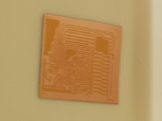
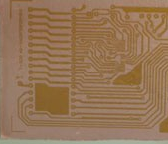
Insolado y Revelado
Revelado
El proceso de revelado, que debemos hacer sin exponer la placa a rayos ultravioleta, es el siguiente:
Sacamos la placa de la insoladora ya desconectada.
Colocamos la solución reveladora en una cubeta y añadimos la placa.
Movemos la cubeta para que la solución actúe uniformemente sobre toda la placa y se arrastre la emulsión desprendida.
Cuando observemos que quedan definidas las pistas, sacamos la placa.
Enjuagamos bien la placa bajo el grifo procurando no tocar las pistas.
Si no estamos seguros de la marcha del proceso podemos enjuagar la placa, observarla y volver al revelado si es necesario.
Placas de circuito impreso by Federico Coca
is Licensed under a Creative Commons Attribution-ShareAlike 4.0 International License
<número>

Slide 15
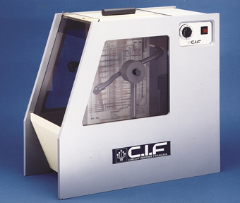
Atacado
El proceso de atacado consiste en introducir la placa en una solución ácida que elimine el cobre no correspondiente a pistas.
Ya hemos visto como mediante el revelado se obtiene el dibujo de las pistas sobre la placa de cobre. Estos trazos aíslan al cobre del ataque ácido, dejando la parte no dibujada expuesta a dicho ataque.
Existen básicamente tres tipos de soluciones ácidas para el atacado de placas:
Atacado rápido: Solución a base de ácido Clorhídrico (HCl) con una concentración del 35% (tipo o salfumant), agua Oxigenada (H₂O₂) de 110 volúmenes y agua corriente H₂O en las siguientes proporciones:
40% Hcl + 40% H₂O₂ + 40% H₂O.
Preparado: mezcla con los preparados comerciales de solución A y solución B listos para realizar el conocido como atacador rápido.
Solución de cloruro de hierro: Se comercializan paquetes o botes de cristales de hexahidrato de cloruro férrico para mezclar con agua. Los formatos más comunes son de 2kg que producen 5 litros de reactivo y 400 gr que producen 1 litro de reactivo. Aunque es menos común también se comercializa el reactivo ya preparado en botellas de 1 y 5 litros. Su actuación es más lenta y se emplea sobre todo en equipos de atacado como el de la imagen que disponen de temporizador, motor de recirculación de la mezcla, calentador, etc.
Placas de circuito impreso by Federico Coca
is Licensed under a Creative Commons Attribution-ShareAlike 4.0 International License
<número>

Slide 16
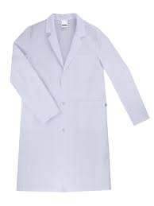
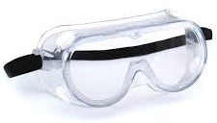
Atacado
Precauciones
Cualquiera de las soluciones ácidas es peligrosa pues ataca la piel y los vapores (muy corrosivos) pueden resultar dañinos para los ojos y el aparato respiratorio. Resulta por tanto muy importante disponer de un equipo adecuado:
Fregadero o lavabo con agua corriente próximo, preferentemente de loza.
Extractor de aire de PVC con el motor fuera del conducto extractor.
Mascarilla
Gafas de protección cerradas
Guantes de goma o latex
Pinzas de plástico para manipular la placa
Bata o delantal para evitar salpicaduras
Placas de circuito impreso by Federico Coca
is Licensed under a Creative Commons Attribution-ShareAlike 4.0 International License
<número>

Slide 17
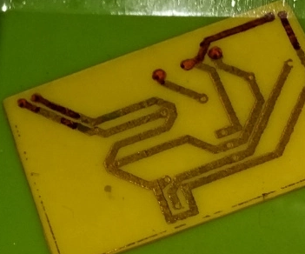
Atacado
El proceso de atacado con solución de cloruro de hierro consiste en:
Sujetar la placa al portaplacas e introducirla en la máquina.
Poner en marcha la máquina de atacado vigilando la desaparición del cobre.
Cuando queden solamente las pistas, sacamos la placa y enjuagamos con abundante agua bajo el grifo.
El proceso de atacado con atacador rápico consiste en:
Sumergir la placa en la solución.
Estar vigilantes del proceso pues este puede desembocar rápidamente en el atacado de zonas no deseadas y destruir la PCB.
Cuando queden solamente las pistas, sacamos la placa y enjuagamos con abundante agua bajo el grifo.
Placas de circuito impreso by Federico Coca
is Licensed under a Creative Commons Attribution-ShareAlike 4.0 International License
<número>

Slide 18
Limpieza
Una vez finalizado el atacado procedemos a limpiar el protector que queda en las pistas con un poco de algodón, paño suave, o similar y alcohol de 96º (clínico) que usaremos como disolvente.
No es conveniente utilizar ningún elemento abrasivo como estropajos o lijas ya que podemos rayar el cobre.
Una vez efectuada la limpieza es el momento de proceder a una inspección visual (si es necesario usaremos una lupa), fijándonos principalmente en:
Continuidad de las pistas. Observamos si aparece alguna cortada o que pudiese estarlo.
Que no existen contactos (cortocircuitos) entre pistas, pads, vías, etc. Esta comprobación es conveniente efectuarla de nuevo una vez soldada la placa. Si es necesario comprobamos continuidad con el óhmetro y procedemos a su reparación.
Es conveniente proteger el cobre para evitar su oxidación pero realmente los medios manuales existentes son caros o poco efectivos y se efectúan a base frotar la placa con una solución comercial de estañado o de plateado o la aplicación de barniz soldable en spray.
Quizá la forma más sencilla y efectiva sea, una vez soldada la placa, aplicar un spray de barniz no conductor que proteja tanto el cobre como las soldaduras.
Otro método sencillo es hacerlo con con resina de colofonía que además actúa como flux. En el enlace al video de Pedrolo se describe el proceso.
https://www.youtube.com/watch?v=77LCPZb241g
Placas de circuito impreso by Federico Coca
is Licensed under a Creative Commons Attribution-ShareAlike 4.0 International License
<número>

Slide 19

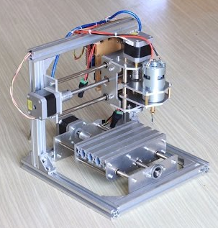
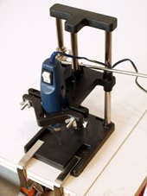
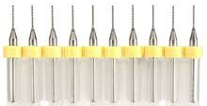
Taladrado
La taladradora recomendada para el trabajo con placas de circuito impreso es alguna de las disponibles en el mercado de tamaño miniatura, bien alimentada a 230V o mediante fuente de alimentación. Es muy conveniente que disponga de regulación de velocidad y que disponga de un soporte específico para ella, que nos permitirá taladrar las placas con comodidad y garantía.
Hoy día tenemos al alcance de la mano la auto-construcción de taladradoras CNC caseras.
Placas de circuito impreso by Federico Coca
is Licensed under a Creative Commons Attribution-ShareAlike 4.0 International License
<número>

Slide 20
Taladrado
Elegir una broca de buena calidad es esencial, ya que taladraremos sin fatigar el motor y durará más tiempo.
Las brocas para madera suelen ser de cromo-vanadio, las brocas para metales HSS de acero "rápido" y las brocas para hormigón van provistas de unas pastillas de carburo de tungsteno (Vidia).
Para taladrar fibra de vidrio o baquelita se puede usar cualquier tipo de broca para metal pero es recomendable el tipo HSS.
ANTES de empezar a trabajar regularemos la taladradora definiendo la velocidad y broca a utilizar. Cuanto más duro sea el material a perforar más lenta deberá ser la velocidad. En la tabla siguiente se dan consejos de taladrado genéricos.
Material
Broca
Diámetro
Velocidad
Madera
Acero fundido helicoidal
< 10 mm
> 2.000 r.p.m
> 10 mm
< 2.000 r.p.m
Ladrillo, Hormigón y Piedra
Vidia
< 6 mm
> 1.500 r.p.m
> 6 mm
< 1.500 r.p.m
Azulejos y Yeso
Carburo
< 6 mm
> 800 r.p.m
Bronce, Acero Inoxidable, Latón, Aluminio, Acero dulce, Hierro forjado, Cobre
> 6 mm
< 800 r.p.m
Acero fundido - Acero rápido
< 6 mm
> 1.000 r.p.m
Broca para piedra muy afilada
> 6 mm
< 1.000 r.p.m
Cristal
Todos
800 a 1.200
Plástico
Acero rápido
Todos
900 a 1.200
Los tamaños más usuales para PCB son: 0’8 – 1 - 1’25 - 1’2 - 2 y 3 mm.
Durante el proceso se debe emplear buena luz y gafas protectoras.
Placas de circuito impreso by Federico Coca
is Licensed under a Creative Commons Attribution-ShareAlike 4.0 International License
<número>

